Slide 1

Каким образом мы построим судебную систему будущего?
Стратегия ИКТ (цифровизации) судебной системы Республики Казахстан
У вас есть вопрос? У нас есть ответ.
Решая сложные задачи бизнеса, мы улучшаем мир.

Slide 2
Структура Стратегии цифровизации
1
Введение
2
Анализ текущей ситуации
3
Международный опыт
4
Основные цели, задачи, направления развития
5
Принципы управления ИКТ, политики и процедуры
6
Пути достижения поставленных целей
7
Заключение

Slide 3
Пути достижения поставленных целей
Электронный зал судебных заседаний
Внедрение мобильной видеоконференцсвязи
Развитие системы АВФ
Установка терминалов самообслуживания в залах судебных заседаний
Повышение уровня доступности правосудия для людей с особыми потребностями
Оборудование специальных помещений «тайная комната»
4
5
6
3
7
1
2
2
3
1
1
3
«е-СОТ в судопроизводстве»
Торелик 2.0:
Расширение возможности формирования судебных актов
«mobile-Төрелік»
Модернизация «Автоматическое распределение дел»
«Speech of a judge»
Упрощение интерфейса АИАС "Торелик"
Развитие интеграции с ГО РК
2. Внедрение средств «искусственного интеллекта»
3. BIG-Data в судопроизводстве
4. «Блокчейн в судопроизводстве»
5. «IT learning»
4
5
Архитектура
ВС РК
«е-СОТ для населения»
Единый портал судебных органов
«Сервис проверки легитимности судебных актов»
Реализация подачи исковых заявлений в виде структурированного набора данных
«Онлайн - трансляция судебных заседаний»
Публикация статистической информации о деятельности ВС РК
Упрощение интерфейса сервиса «Судебный кабинет»
«Он-лайн прения»
Сервис по проверке о наличии судебных дел и материалов
«суд-GIS»
Деперсонализация судебных актов
2. «Прогноз исхода дела»
3. Поисковый справочно-аналитический сервис «e-Discovery»
4. Модернизированный колл-центр ВС РК
5. «e-Уведомление»
6. PR-кампания об ИТ – услугах
7. «е-Медиатор»
1
2
2
4
3
1
4
2
8
5
3
7
Новая модель управления ИТ и ИБ
Совершенствование ИТ процессов в ВС РК в соответствии с методологиями ITIL, Cobit
Мониторинг информации в средствах массовой информации и коммуникации, сети интернет
Трансформация системы управления информационной безопасностью
Трансформация системы управления информационной безопасностью в соответствии со стандартом ISO/IEC 27001
«Построение SOC»
Формирование организационной структуры по ИБ
4. Совет по управлению изменениями
5. Формирование организационной структуры по анализу данных в рамках Ситуационного центра
6. Разработка и внедрение процессов по непрерывности деятельности
7. Перевод критичных видов информационных ресурсов на отказоустойчивую площадку
8. Развитие текущей серверной площадки ВС РК
4
5
6
4 проекта
26 задач

Slide 4
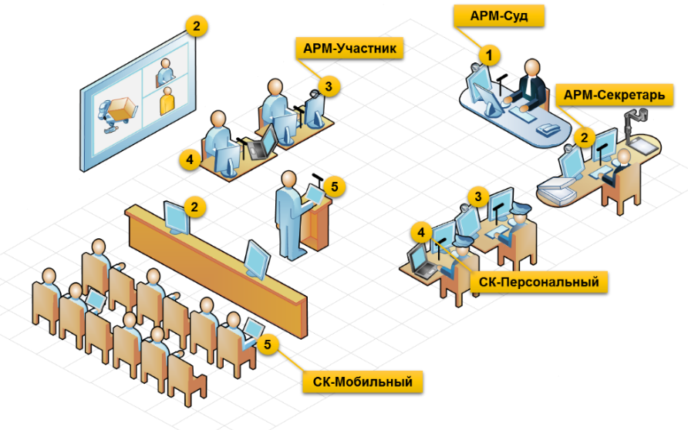
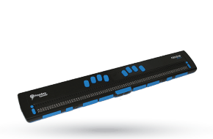

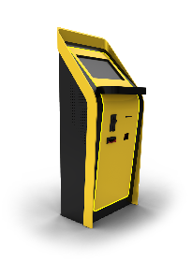

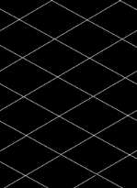
Электронный зал судебных заседаний
2018 - 2020
1
АРМ – Судья (ноутбук, возможность использования нескольких мониторов)
8
2
АРМ-Секретарь (снабжение устройствами оцифровки представляемых доказательств в материальном виде, распечатки материалов)
АРМ-Участник (рабочая станция)
3
7
Беспроводная сеть для доступа к ресурсам ВС РК (собственные устройства участников)
4
Удаленное участие в судебном заседании по средствам мобильной видеоконференцсвязи
5
9
Внедрение меток аудио-видео записи В АПК АВФ
6
Установка терминалов самообслуживания в зданиях судебных заседаний (электронная регистрация на заседание, получение необходимых данных)
7
Повышение уровня доступности правосудия для людей с особыми потребностями (устройства для вывода текста с использованием шрифта Брайля, индивидуальные индукционные петли)
Оборудование специальных помещений «тайная комната» для допроса свидетелей и несовершеннолетних участников процессов
8
9
Качественный
Количественной
Создание условий для безбумажного ведения судебных дел
Сокращение сроков проведения судебных заседаний
Повышение эффективности секретарей судебных заседаний
Сокращение количество потерянного времени работающего населения до 964 391 часов
Сохранение около 932 000 000 (девятисот тридцати двух миллионов) тенге ежегодно за счет экономии времени
Эффект от реализации

Slide 5




«е-СОТ в судопроизводстве» - Торелик 2.0
2018 - 2022
«Speech
of a judge»
распознавание речи судьи для формирования «заметок» и решений для облегчения процесса ввода текстовой информации
уменьшение количества времени при вводе текстовой информации до 30%
1
Текст
Төрелік
«mobile-
Төрелік»
Совершенство-
вание
формирования
судебных
актов
повышение эффективности до 34%* работы сотрудников судебной системы РК путем возможности мобильной работы
возможность работы с собственных устройств
поддержка инициативы по внедрению «ночных судов»
Торелик 2.0
формирование максимально готового судебного акта и возможности авто заполнения судебного решения выдержками из законодательных актов
внедрение дополнительных разъяснений при наведении на некоторые элементы судебного акта с целью его облегчения по объему
уменьшение количества времени при подготовке судебного решения от 10% - 30%
формирование более точных судебных актов, сокращение ошибок до 90%
повышение удовлетворенности сотрудников судебной системы от использования ИТ
повышение эффективности работы сотрудников судебной системы
Упрощение
интерфейса
Развитие
интеграции
Справочная документация
Доступность
Гибкость
повышение эффективности работы сотрудников судебной системы путем получения необходимой информации в электронном виде
улучшение качества и скорости
получаемых данных до 5 минут, вместо
нескольких дней
Видимость
Минималистский дизайн
Пользовательский контроль
Последовательность
Признание
Предотвращение ошибок
9 принципов «Heuristic evaluation»
* - https://insights.samsung.com/2016/08/03/employees-say-smartphones-boost-productivity-by-34-percent-frost-sullivan-research/
1 - http://www.grundig-gbs.com/en/loeschen/solutions/dictation/article//advantages-o/

Slide 6




«е-СОТ в судопроизводстве»
Внедрение средств «искусственного интеллекта» (AI) (1/4)
2018 - 2022
Способ применения
Эффект
На основе правил (Роботизация)
Автоматизация бизнес-процессов, основанных на правилах и использующих структурированные данные
Деперсонализация судебных актов
Виртуальный сотрудник
Автоматизация определенных процессов судебной системы (санкционирование, приказное производство)
Соответствие законодательным требованиям
Оптимизированное использование и распределение ресурсов для повторяющихся операций
Повышение эффективности до 20-35%
Спектр AI
Машинное обучение
Самостоятельное обучение с использованием статические методов с данными в цифровом формате
Анализа материалов дела для предоставлением его краткого резюме
Более быстрая обработка материалов дела до 15%
Фокусирование работы судей на принятие решений
Глубокое обучение (Deep Learning)
Совокупность методов машинного обучения с применением нейронных сетей для имитации функционирования человеческого мозга для обеспечения более высокой точности при решении более сложных задач
Рассмотрения дел с вынесением решений по бесспорным искам, взыскания алиментов без установления отцовства по гражданским делам
Повышение эффективности работы судебной системы
Снижение нагрузки на сотрудников судебной системы

Slide 7
«е-СОТ в судопроизводстве» - «IT learning»
2019
А
D
K
A
R
Awareness
Desire
Knowledge
Ability
Reinforcement
Осведомленность
Желание
Знание
Способность
Закрепление
«IT learning»
Разработка и включение в программу обучения судей курсов по использованию ИТ систем судебной системы и информационной безопасности с проведением последующего тестирования. Проведение тестовых судебных заседаний с использованием ИТ систем для судей и сотрудников судебной системы.
Повышение компьютерной грамотности сотрудников судебной системы
Широкое использование ИТ сотрудниками судебной системы
Повышение эффективности внедрения новых решений ИТ в судебной системе
Эффект от реализации

Slide 8
«е-СОТ для населения» - Единый портал судебных органов
2018 - 2020
Ребрендинг сервиса «Судебный кабинет»
Сервис проверки легитимности судебных актов
Сервис по проверке о наличии судебных дел и материалов
«Он-лайн прения»
Единый портал судебных органов
MY.SUD.GOV.KZ
Упрощение интерфейса
«Онлайн - трансляция судебных заседаний»
«суд-GIS»
Раздел портала со списками адвокатов, нотариусов и альтернативных защитников
Деперсонализация судебных актов
Публикация статистической информации о деятельности ВС РК

Slide 9
«е-СОТ для населения»
Задача
Способ применения
Эффект
«Прогноз исхода дела»
Сервис «Цифровая аналитика»
2019 - 2020
Внедрение в сервисе «Судебный кабинет» возможности прогнозирования исхода дела на базе статистической информации путем ввода деталей возможного искового заявления.
Присвоение факторов риска каждому возможному судебному делу
Популяризация медиативных процедур
2019 - 2020
Поисковый справочно-аналитический сервис
Внедрение поисково-аналитической системы на базе «Банка судебных актов», позволяющей проводить поиск и последующую фильтрацию результатов по определенным критериями с целью получения необходимой аналитики.
Повышение удовлетворенности граждан от использования ИТ
Улучшение удобства сервисов ВС РК
«e-Уведомление»
2018 - 2019
Расширение системы по доставке судебных повесток и уведомлений по доступным различным каналам связи, таким, как:
личная почта гражданина РК
сервисы обмена сообщениями - WhatsApp, Telegram, Viber, WeChat
Повышение гарантированной доставки уведомлений
Экономии средств ВС РК, около
2018
«е-Примирение сторон»
Предоставление для граждан информации по возможным способам досудебного регулирования на Едином портале судебных органов
Популяризация медиативных процедур
Снижения нагрузки на судебные органы РК
раз в квартал
PR-кампания об ИТ – услугах
Распространение обучающих роликов, баннеров с описанием возможностей представленных услуг.
Создание канала на открытой площадке с информационными роликами и видео инструкциями по использованию ИТ сервисов ВС РК.
Популяризация медиативных процедур
Снижения нагрузки на судебные органы РК

Slide 10
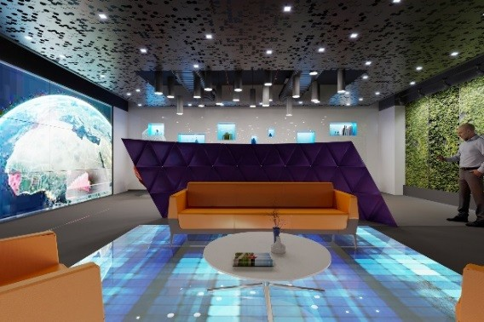
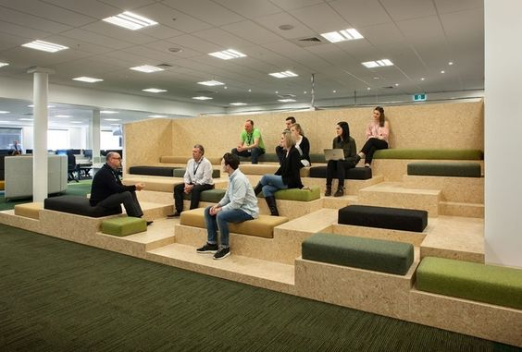

Новая структура управления ИТ и ИБ
Лаборатория по инновациям
2019
Необходимость создания лаборатории по инновациям
Компоненты Лаборатории по инновациям
Недостаточная скорость внедрения цифровых технологий
Сотрудничество и творческое мышления
Взаимодействие заинтересованных сторон с новыми и бета-технологиями
Отсутствие согласованности целям/стратегии организации
Инновационные решениями, напрямую связанные с деятельностью судебной системы РК
Недостаточность соответствующих навыков и возможностей
Недостаточность цифрового влияния на руководство и сотрудников
Примеры:
BeInTech – площадка для внедрения корпоративных инноваций в рамках группы компаний «BI Group»
Правительство Андхра-Прадеша Индии создает лабораторию инноваций для своего флагманского проекта по предоставлению гражданских услуг
e-Pragati

Slide 11








Целевая картина ИКТ судебной системы
Доступность услуги по медиации
Помощь в принятии решений
Аналитика
Прогноз исхода дела
Мгновенный доступ к любой необходимой информации в электронном виде
Уведомления
Единый портал судебных органов
Торелик 2.0
Судебный акт в виде цифрового ключа
Максимально готовый судебный акт
Удаленное участие в заседании
КОНФИДЕНЦИАЛЬНОСТЬ
Мобильность
Обучающие материалы
ЦЕЛОСТНОСТЬ
Автоматизация рутинных задач
ДОСТУПНОСТЬ
Материалы в электронном виде
Обучение по использованию ИТ

Slide 12
РАХМЕТ
СПАСИБО
THANK YOU

